Slide 1
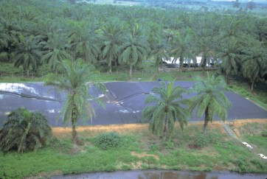
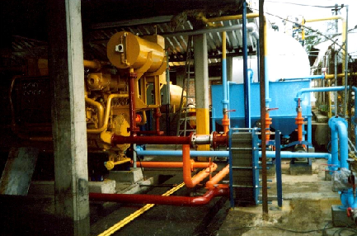
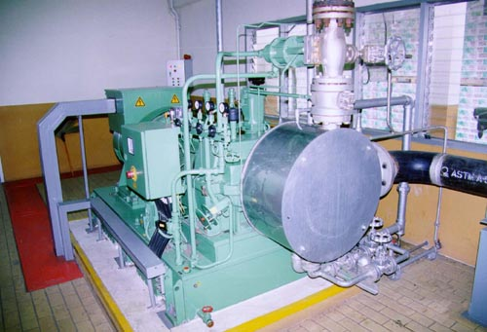

EXPERIENCIAS DE FEDEPALMA EN EL CAMBIO CLIMATICO
PROYECTO SOMBRILLA MDL
Bogotá, 17 de noviembre 2010
Miguel Angel Mazorra Valderrama
Líder Planeación y Desarrollo Ambiental Sectorial

Slide 2
PRINCIPALES HITOS DE POLÍTICA AMBIENTAL Y LA EVOLUCIÓN DEL ÁREA SEMBRADA CON PALMA DE ACEITE EN COLOMBIA
ANTES DESPUÉS
Río/ 92 Ley 99/93
2
Notes:
2
Ley 939/ 2004. Incentivos tributarios para la producción de biocombustibles

Slide 3
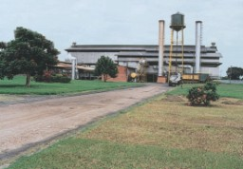
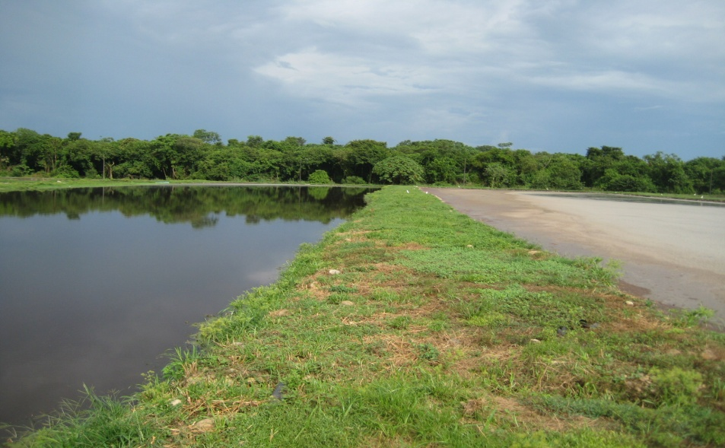
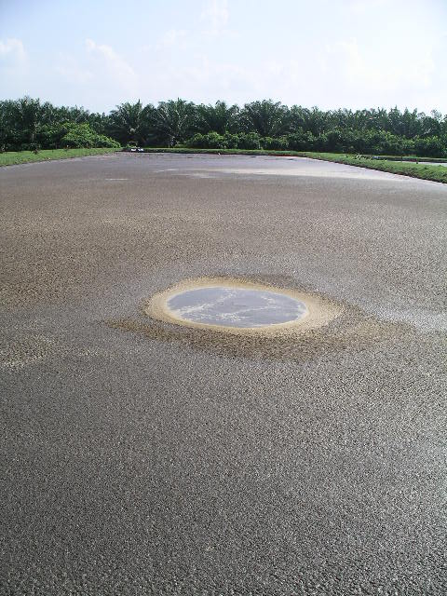
PB - STAR – CH4
Notes:
3

Slide 4


ESTUDIO DE PREFACTIBILIDAD 2004 - 2005
PROTOCOLO DE KYOTO - MDL
CON RECURSOS DE FEDEPALMA – Decisión Junta Directiva
Notes:
4

Slide 5



ESTUDIO FINANCIERO 2007
Notes:
5

Slide 6
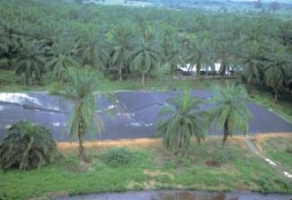
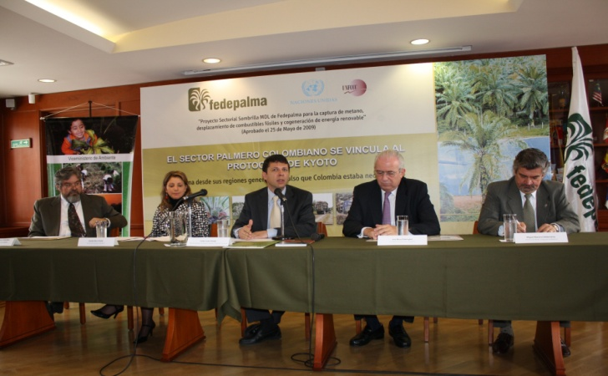



APROBADO Y REGISTRADO EN NACIONES UNIDAS
25 DE MAYO 2009
La palma de aceite: Trabajando por su sostenibilidad
PROYECTO SOMBRILLA MDL
32 empresas con plantas extractoras
Potencial de 757.067 CER/ AÑO
6
6
Notes:
6
6

Slide 7
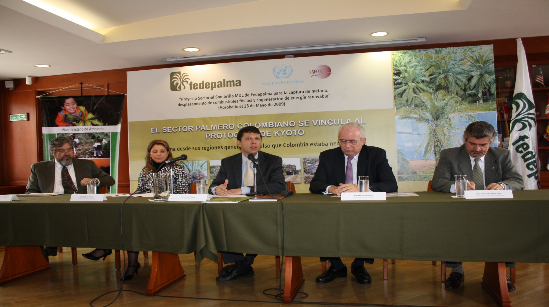
RUEDA DE PRENSA CON EL MAVDT
Ministro - Viceministra – Fedepalma - CAEMA
4 DE JUNIO DE 2009

Slide 8
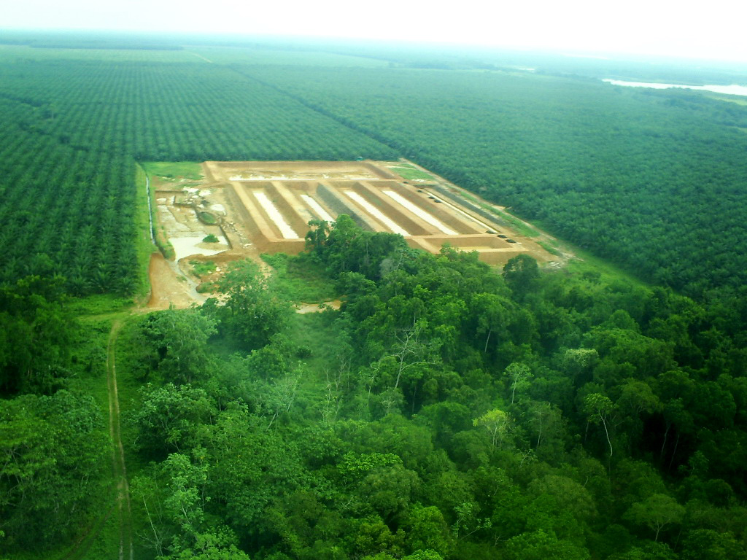
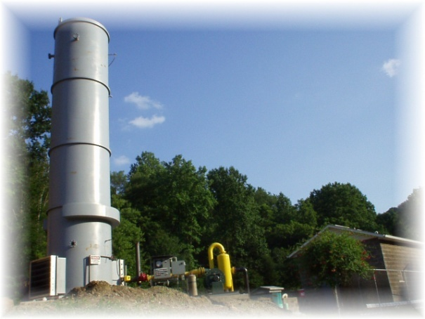
Captura y Mitigación del metano
FASE 1
En proceso de implementación por parte de la empresas vinculadas al proyecto
En TEAS Alta Eficiencia
Notes:
8

Slide 9
COMERCIALIZACIÓN DE LOS CERs
MUCHAS PROPUESTAS
Notes:
9

Slide 10
Relación entre Avances del Proyecto y Valor de CER
Precio Internacional
€ 12.25
Precio CER
Ofertas Recibidas
ERPA – PreVenta
US$3.50
Verificación y Certificación
Oficial de Reducciones
Puesta en marcha y
operación del proyecto
EMISION DE CERS por NACIONES UNIDAS
Año I
Aprobación y Registro Por Junta Ejecutiva MDL
Implementación del proyecto
Diseño de Ingeniería proyecto
Auditoria de Validación del
Proyectos por EOD
Desarrollo del Documento Oficial de Proyecto PDD
Foros Consulta Social
Aprobación Nacional
Prefactibilidad
Identificación
0
6
12
24

Slide 11
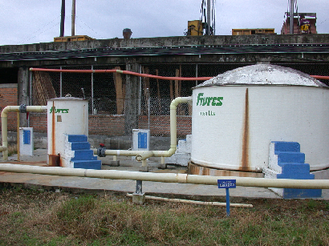

OPCIÓN II MDL:
Uso del metano para generación de electricidad con plantas de biogás
- mitiga el metano
-mitiga CO2 por desplazar diesel o red de uso interno
FASE 2
Notes:
11

Slide 12
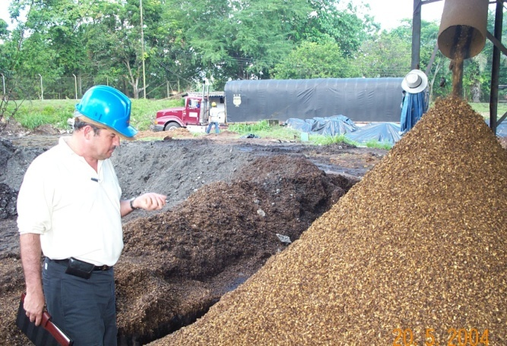
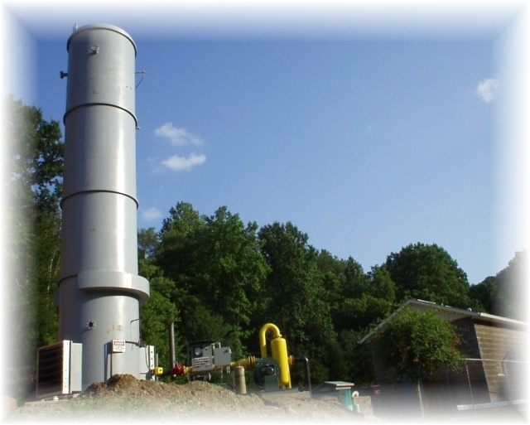
OPCIÓN III MDL.
Mitigación, Cogeneración y Venta a la Red
FASE 2
Mitiga el metano
Desplaza CO2 de uso diesel
Vende Energía Excedente a Red
Desplaza CO2 de la Red
Notes:
12

Slide 13

Directiva UE – Energías renovables y Emisiones
REQUERIMIENTOS PARA BIOCOMBUSTIBLES
Principios & Criterios de la Mesa Redonda para Biocombutibles (En proceso de construcción )
Norma técnica para biocombustibles en Colombia (En proceso de construcción)
Directivas de la Unión Europea (SN 26/03/09) relacionada con producción y calidad de biocombustibles en su ciclo de vida y su impacto ambiental:
  Reducción de Gases de Efecto Invernadero: a) Reducción de emisiones de CO2 como mínimo del 35% frente a combustibles fósiles.
  Para biodiesel de aceite de palma, lo estiman que llega a un 19% sin captura de metano y a un 56% con captura de metano.
  METAS AL 2020
Notes:
13

Slide 14






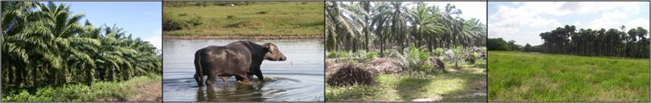

Preparación del Proyecto
“Fortalecimiento de la Biodiversidad en Agroecosistemas Palmeros”

Slide 15
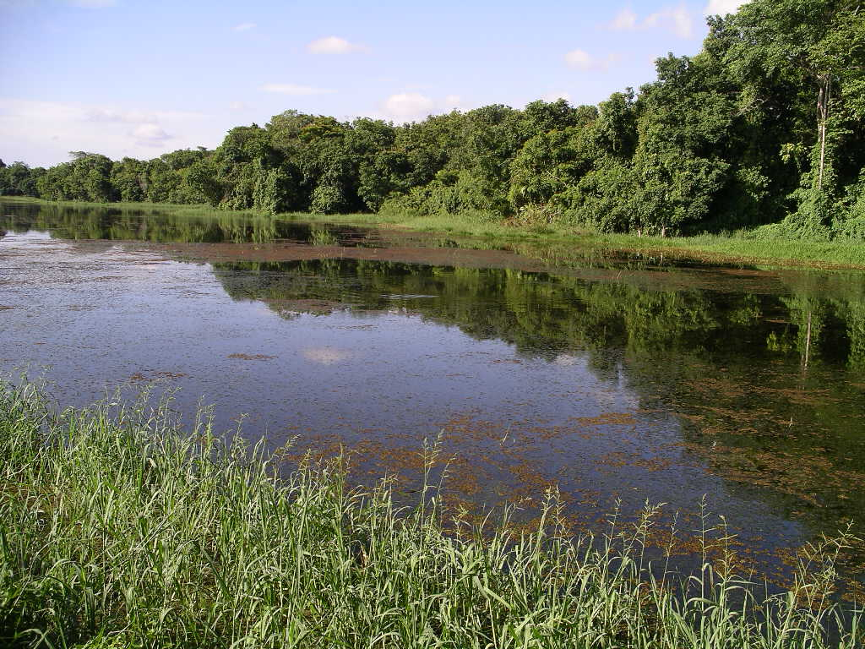
Desde Fedepalma procuramos consolidar la sostenibilidad ambiental, mejorar el bienestar de sus gentes y mantener los servicios ambientales de los agroecosistemas palmeros
GRACIAS

